Slide 1
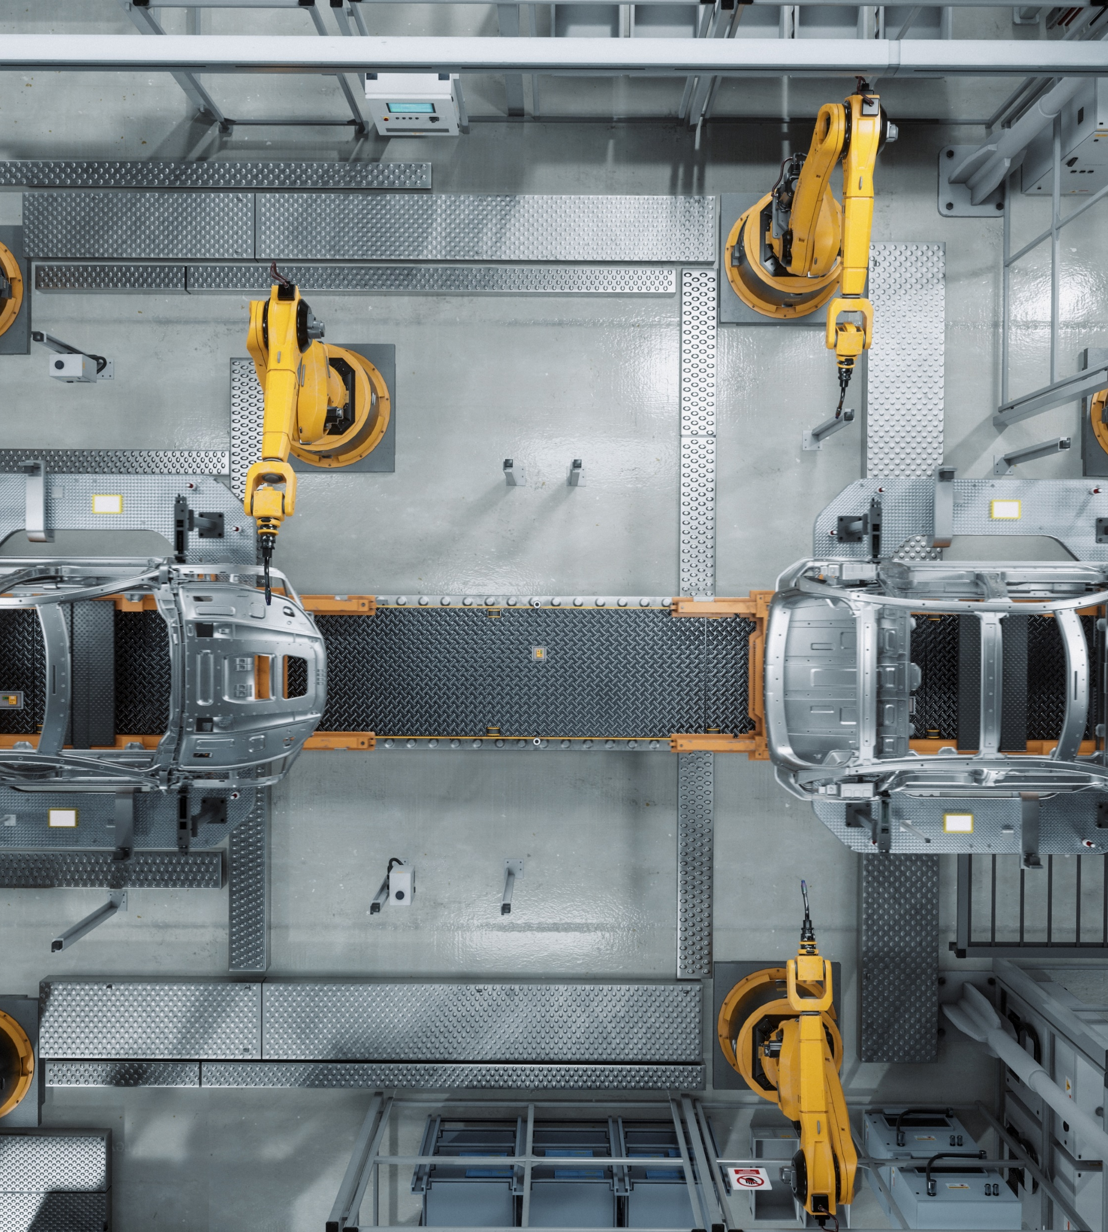
Mjesto senzora u automatiziranim sustavima

Slide 2
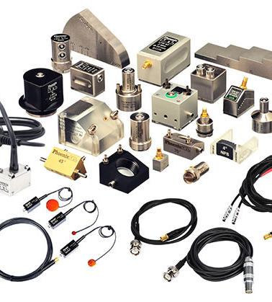
Senzori imaju dva zadatka:
Prikupiti točne podatke o mjerenoj veličini ili objektu. (Npr. kolika je temperatura, tlak ili da li je neki proizvod na zadanom mjestu)
Modificirati te podatke u signal koji upravljačka jedinica može obraditi i na osnovu toga donijeti odluku o djelovanju na proces.

Slide 3
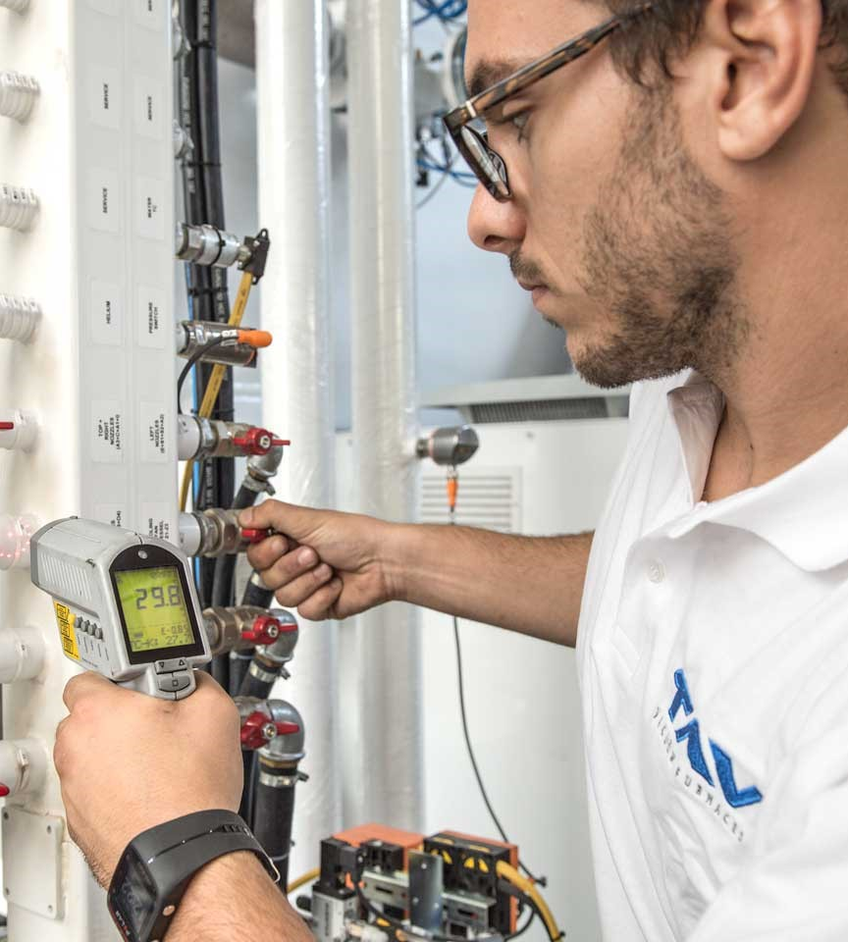
Upravljanje procesom odvija se u otvorenom krugu bez regulatora koji bi primao signale od senzora.
Kod upravljanja nije moguće automatski usporediti željenu (referentnu) i izmjerenu vrijednost mjerene veličine
Nije moguće automatski kompenzirati eventualne poremećaje koji imaju neželjeni efekt na proces.
Ta fotografija korisnika Nepoznat autor: licenca CC BY-NC-ND

Slide 4
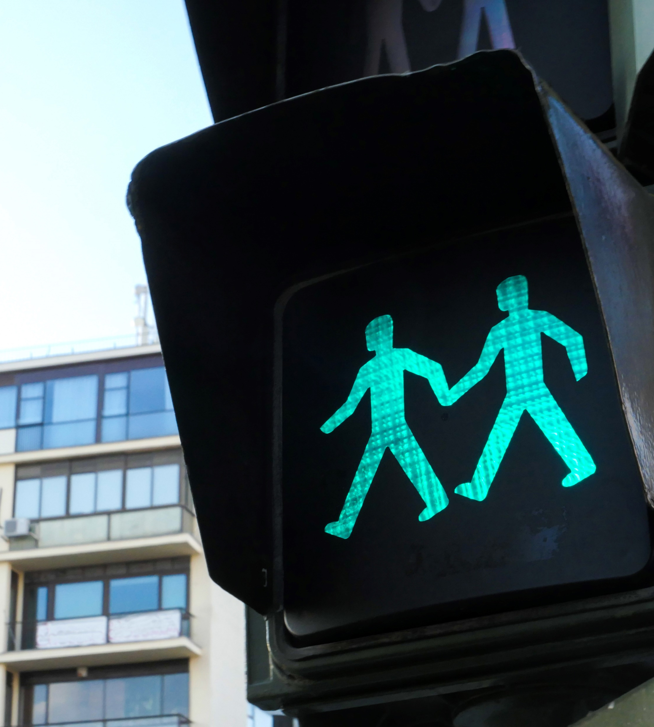
Semafori su programirani da uvijek jednako dugo drže otvoren jedan pravac
Oni neće uzeti u obzir moguću gužvu koja se stvara na nekom prometnom pravcu i automatski produžiti određenu fazu semafora da riješe tu gužvu.

Slide 5
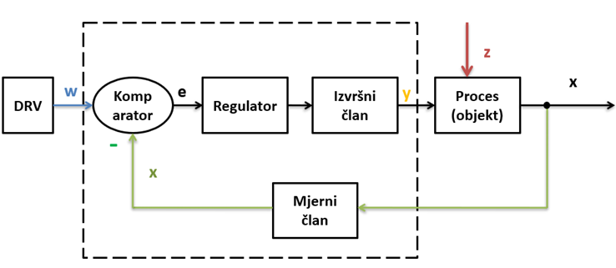
Regulacija procesa je automatsko održavanje željenog stanja nekog procesa, bez obzira na djelovanje poremećaja.
Povratna veza omogućuje da se u regulatoru uspoređuje željena (referentna) vrijednost „w“ s izmjerenom vrijednosti „x“ veličine koju reguliramo. Na temelju njihove razlike se proces automatski regulira djelovanjem na tokove energije ili tvari preko izvršnog člana sustava.

Slide 6
Mjerni član sastoji od 2 osnovna dijela: mjernog osjetila i mjernog pretvornika.
Mjerno osjetilo je dio senzora koji je u kontaktu s mjerenom veličinom. Njime se mjeri trenutna vrijednost regulirane veličine „x“.
Mjerni pretvornik je dio senzora koji je zadužen za obradu podatka s mjernog osjetila i njegovu pretvorbu u signal podoban za obradu u izabranim regulatoru.

Slide 7
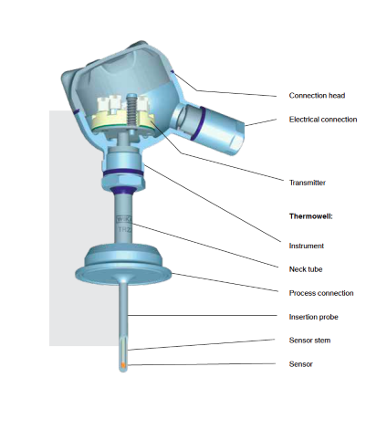
Otpornički temperaturni senzori mijenjaju električni otpor ovisno o promjeni temperature. Otpor je veličina koja se ne može prenijeti kao signal, ali se zato struja ili napon mogu upotrijebiti kao signali.
Tako će mjerno osjetilo ovog senzora imati otpor ovisan o temperaturi, a mjerni pretvornik će vrijednost tog otpora pretvoriti u standardizirani naponski ili strujni signal.

Slide 8
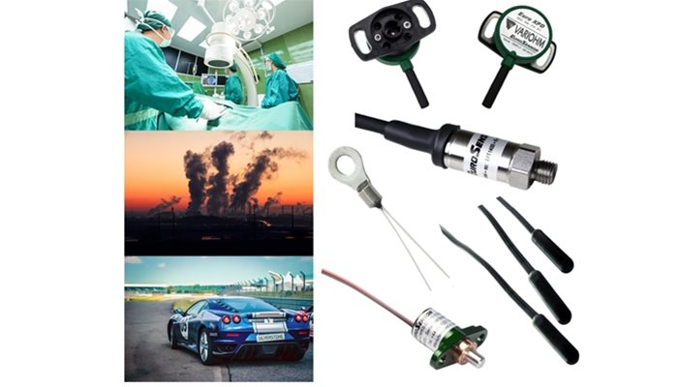
Podjela senzora prema mjerenoj veličini:
tlak,
temperatura,
udaljenost,
protok,
razina,
brzina,
sila,
struja,
napon,
kapacitet, itd.

Slide 9
Podjela senzora prema kontaktu s mjerenom veličinom ili objektom:
kontaktni,
beskontaktni.
Beskontaktni senzori najčešće imaju prednost pred kontaktnima zato jer nisu u opasnosti od oštećenja i izbjegava se mogućnost da oni fizički utječu na proces.

Slide 10
Podjela prema vrsti izlaznog signala:
senzori s električnim i
senzori s neelektričnim izlaznim signalom.
Neelektrični izlazni signal može biti npr. tlak zraka u pneumatici.
Električni signali se dalje mogu podijeliti na binarne i analogne.

Slide 11
Podjela prema energiji napajanja:
aktivni i
Pasivni
Aktivni senzori za svoj rad trebaju izvor napajanja da bi odaslali neki oblik energije u okolinu (npr. induktivni senzori da stvore elektromagnetsko polje ili ultrazvučni da emitiraju ultrazvučne valove).
Pasivni senzori ne odašilju nikakvu energiju u okolinu, nego samo primaju i mjere energiju iz okoline. Primjeri pasivnih senzora su otpornički temperaturni senzori.

Slide 12
Podjela prema fizikalnom fenomenu koji senzor koristi za mjerenje:
promjena otpora,
promjena kapaciteta,
piezoelektrični efekt,
difuzna refleksija svjetlosti,
zračenje objekta u infracrvenom području.

